Slide 1
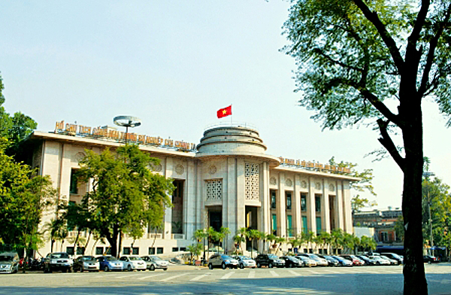
KHỞI ĐỘNG
Nhiệm vụ 1: Chia nhóm
Nhiệm vụ 2: Phân công nhóm trưởng, thư kí
Bạn hãy nhận một phiếu màu bất kì từ GV, di chuyển về 6 nhóm theo tên của phiếu: Agribank, Viettinbank, MBbank, Vietcombank, BIDV, Techcombank.
NHIỆM VỤ

Slide 2
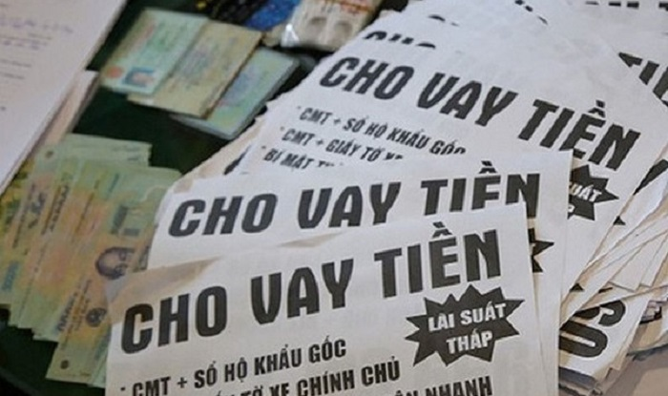
KHỞI ĐỘNG
Trong 30s các nhóm cùng:
Trong 1 phút tiếp theo, các nhóm cùng:
Liệt kê những rủi ro có thể xảy ra khi đi vay nóng tại các tín dụng bất hợp pháp?
Liệt kê các nơi mà bạn có thể vay tiền? Những nơi nào không được xác định là tín dụng hợp pháp?
NHIỆM VỤ - 1 ĐIỂM/ĐÁP ÁN

Slide 3
KHÁM PHÁ
01
02
03
04
ND1
ND2
ND3
ND4
TÍN DỤNG NGÂN HÀNG
TÍN DỤNG THƯƠNG MẠI
TÍN DỤNG TIÊU DÙNG
TÍN DỤNG NHÀ NƯỚC

Slide 4
01
TÍN DỤNG NGÂN HÀNG
TÌM HIỂU VỀ ĐẶC ĐIỂM VÀ MỘT SỐ HÌNH THỨC CỦA TÍN DỤNG NGÂN HÀNG

Slide 5
1) TÍN DỤNG NGÂN HÀNG a) Đặc điểm của tín dụng ngân hàng
Trong 2 phút các nhóm cùng
Trong 1 phút tiếp theo, các nhóm cùng thống nhất:
- Đọc trường hợp tại mục 1a SGK trang 52
- Trả lời 2 câu hỏi tương ứng với trường hợp trên ở trang 53?
- Khái niệm về tín dụng ngân hàng
- Đặc điểm chính của tín dụng ngân hàng?
NHIỆM VỤ - THẢO LUẬN NHÓM

Slide 6
Trong 2 phút, các nhóm cùng: - Vào mạng trên điện thoại bài viết “tín dụng đen là gì? - Và xác định tín dụng đen có các đặc điểm như tín dụng ngân hàng không?
1) TÍN DỤNG NGÂN HÀNG a) Đặc điểm của tín dụng ngân hàng

Slide 7
1) TÍN DỤNG NGÂN HÀNG a) Đặc điểm của tín dụng ngân hàng
KHÁI NIỆM
ĐẶC ĐIỂM:
Là việc ngân hàng chấp nhận để khách hàng sử dụng một lượng tiền vốn trong một thời gian nhất định trên cơ sở lòng tin khách hàng có khả năng hoàn trả gốc và lãi khi đến hạn
Dựa trên cơ sở lòng tin
Có tính thời hạn
Phải hoàn trả cả gốc và lãi vô điều kiện
Tiềm ẩn rủi ro
TÍN DỤNG NGÂN HÀNG

Slide 8
1) TÍN DỤNG NGÂN HÀNG b) Một số hình thức của tín dụng ngân hàng
1) Làm việc nhóm (3p): Đọc tình huống trong SGK theo nhóm được phân công, trả lời câu hỏi tương ứng và rút ra khái niệm, đặc điểm của hình thức tín dụng đó?
Nhóm Agribank và Viettinbank tìm hiểu về hình thức “Cho vay tín chấp”?
Nhóm MB bank và nhóm Vietcombank tìm hiểu về hình thức “Cho vạy thế chấp”?
Nhóm BIDV bank và nhóm Techcombank tìm hiểu về hình thức “Cho vạy trả góp”?
2) Báo cáo và đánh giá:
Gọi 1 bạn bất kì theo STT trong lớp báo cáo, các nhóm có cùng nội dung phản biện, các nhóm khác đặt các câu hỏi cần làm rõ hơn.
Chuyển kết quả chấm chéo các nhóm có cùng nội dung.
Nhiệm vụ

Slide 9
1) TÍN DỤNG NGÂN HÀNG b) Một số hình thức của tín dụng ngân hàng
KHÁI NIỆM
ĐẶC ĐIỂM:
Là hình thức cho vay dựa trên uy tín của người vay, không cần tài sản bảo đảm.
Dựa hoàn toàn vào uy tín của người vay
Thủ tục vay đơn giản, số tiền vay ít
Thời hạn cho vay ngắn, mức lãi xuất cao
Cho vay tín chấp

Slide 10
1) TÍN DỤNG NGÂN HÀNG b) Một số hình thức của tín dụng ngân hàng
KHÁI NIỆM
ĐẶC ĐIỂM:
Là hình thức đòi hỏi người vay phải có tài sản thế chấp có giá trị tương đương với lượng vốn cho vay.
Người vay phải có tài sản bảo đảm.
Thủ tục vay phức tạp, số tiền vay lớn.
Thời hạn cho vay dài, mức lãi xuất phù hợp.
Cho vay thế chấp

Slide 11
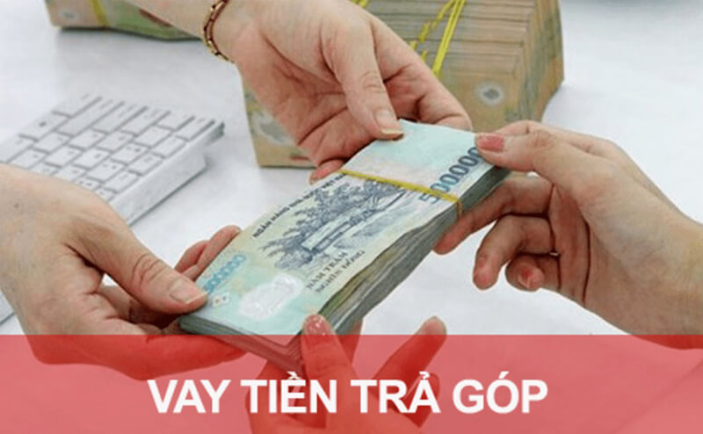
1) TÍN DỤNG NGÂN HÀNG b) Một số hình thức của tín dụng ngân hàng
KHÁI NIỆM
ĐẶC ĐIỂM:
Là hoạt động ngân hàng cùng người vay thỏa thuận số lãi vốn vay phải trả cộng với số nợ gốc được chia ra để trả nợ theo nhiều kì hạn trong thời hạn cho vay.
Hàng tháng trả lãi + một phần gốc
Hạn mức cho vay cao, lãi xuất thấp.
Thủ tục vay đơn giản, nhanh gọn.
Thời hạn thanh toán linh hoạt.
Cho vay trả góp

Slide 12
Trong 2 phút, các nhóm cùng: - Liệt kê những hành vi mà người vay có thể thực hiện thể hiện thiếu trách nhiệm trong từng hình thức vay mà nhóm đã tìm hiểu? - Mỗi hành vi đúng được 10 điểm? - Kết quả chấm chéo như trên.
1) TÍN DỤNG NGÂN HÀNG b) Một số hình thức của tín dụng ngân hàng

Slide 13
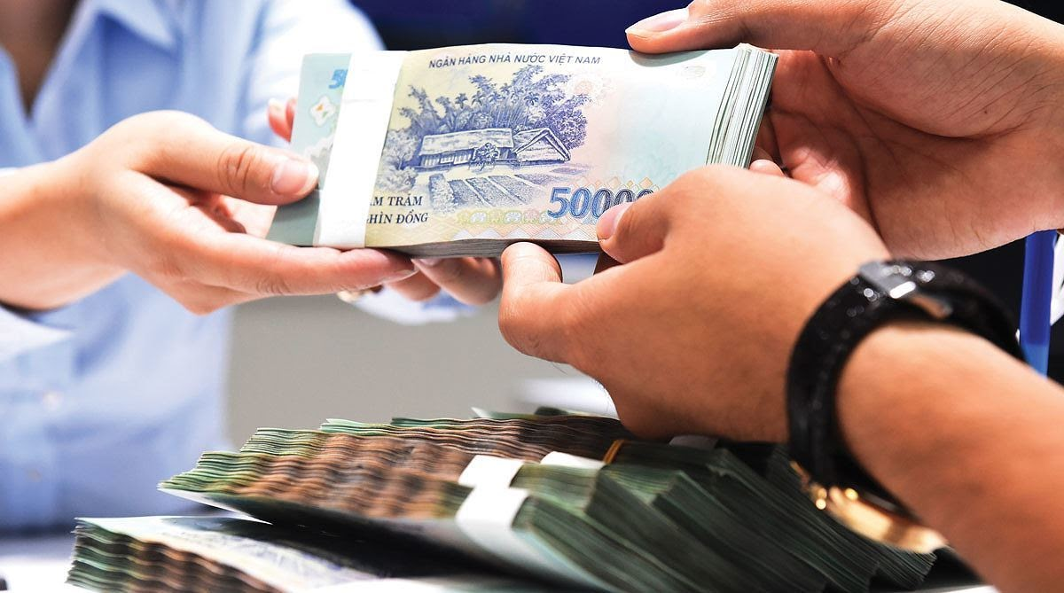
1
1) TÍN DỤNG NGÂN HÀNG b) Một số hình thức của tín dụng ngân hàng
Nhanh tay:
- Theo em, trong mỗi hình thức cho vay trên, người vay cần thực hiện những trách nhiệm nào?
- Giơ tay nhanh giành quyền trả lời, mỗi lượt trả lời chỉ dành cho một hình thức, 10 điểm/lượt

Slide 14
1) TÍN DỤNG NGÂN HÀNG b) Một số hình thức của tín dụng ngân hàng
TRÁCH NHIỆM CỦA NGƯỜI VAY
Cho vay thế chấp
Cho vay tín chấp
Cung cấp thông tin cá nhân chính xác, có giấy tờ hợp pháp.
Có tài sản thế chấp theo yêu cầu.
Trả đủ lãi và vốn đúng hạn.
Chuyển quyền sở dụng tài sản thế chấp nếu không trả được nợ.
Cho vay trả góp
Cung cấp thông tin cá nhân chính xác, có giấy tờ hợp lệ.
Trả đủ vốn và lãi đúng hạn
Cung cấp chính xác thông tin cá nhân, có giấy tờ cần thiết theo yêu cầu.
Trả đủ vốn và lãi đúng hạn như thỏa thuận.

Slide 15
02
TÍN DỤNG THƯƠNG MẠI
TÌM HIỂU VỀ KHÁI NIỆM TÍN DỤNG THƯƠNG MẠI

Slide 16
2) TÍN DỤNG THƯƠNG MẠI
Nhiệm vụ
Làm việc cá nhân (2p): Đọc tình huống trong SGK mục 2 trang 55, trả lời câu hỏi tương ứng và rút ra khái niệm của tín dụng thương mại?
Thảo luận cặp đôi (1p): Chia sẻ với bạn bên cạnh và thống nhất đáp án.
3) Báo cáo và đánh giá:
Gọi 1 bạn bất kì theo STT trong lớp báo cáo, các bạn ở các nhóm khác phản biện.
Bạn báo cáo tùy theo chất lượng câu trả lời, tối đa 10 điểm (tính điểm cho nhóm đó); bạn đặt câu hỏi phản biện 5 điểm (tính cho nhóm)

Slide 17
KHÁI NIỆM
2) TÍN DỤNG THƯƠNG MẠI
- Là quan hệ tín dụng giữa các doanh nghiệp, được thực hiện dưới hình thức mua bán chịu, trả chậm hay trả góp hàng hóa.
- Đến hạn, trả cả gốc và lãi bằng tiền tệ

Slide 18
03
TÍN DỤNG TIÊU DÙNG
TÌM HIỂU VỀ KHÁI NIỆM, ĐẶC ĐIỂM VÀ MỘT SỐ DỊCH VỤ TÍN DỤNG TIÊU DÙNG

Slide 19
3) TÍN DỤNG TIÊU DÙNG
Nhiệm vụ
Làm việc cá nhân (2p): Đọc tình huống trong SGK mục 3a trang 55, trả lời câu hỏi tương ứng và rút ra khái niệm, đặc điểm của tín dụng tiêu dùng?
Thảo luận cặp đôi (1p): Chia sẻ với bạn bên cạnh và thống nhất đáp án.
3) Báo cáo và đánh giá:
Gọi 1 bạn bất kì theo STT trong lớp báo cáo, các bạn ở các nhóm khác phản biện.
Bạn báo cáo tùy theo chất lượng câu trả lời, tối đa 10 điểm (tính điểm cho nhóm đó); bạn đặt câu hỏi phản biện 5 điểm (tính cho nhóm)

Slide 20
3) TÍN DỤNG TIÊU DÙNG a) Đặc điểm của tín dụng tiêu dùng
KHÁI NIỆM
ĐẶC ĐIỂM:
Là khái niệm chỉ quan hệ kinh tế giữa các tổ chức tín dụng ( người cho vay) và người tiêu dùng (người vay) nhằm tọa điều kiện thỏa mãn nhu cầu tiêu dùng (mua sắm hàng hóa)
Mục đích vay để tiêu dùng
Nguồn trả nợ là thu nhập của người vay.
Người vay là cá nhân, người cho vay là ngân hàng, công ty tài chính...
Lượng tiền vay nhỏ, lãi thường cao.
Tín dụng tiêu dùng

Slide 21
3) TÍN DỤNG TIÊU DÙNG b) Một số dịch vụ của tín dụng tiêu dùng
Làm việc nhóm tại nhà: Bốc thăm nhiệm vụ cho 6 nhóm
Nhiệm vụ 1: Đọc tình huống trong nội dung dịch vụ cho vay trả góp, viết lại kịch bản hội thoại tương ứng và đóng vai 1 vở kịch trong 2p.
Nhiệm vụ 2: Nghiên cứu tình huống trong nội dung dịch vụ cho vay trả góp, xác định thế nào là cho vay trả góp, đặc điểm của nó? Em thường thấy những mặt hàng phổ biến nào người dân hay vay trả góp?
Nhiệm vụ 3: Nghiên cứu tình huống trong nội dung dịch vụ cho vay trả góp, liệt kê những hành vi người vay có thể thực hiện thể hiện thiếu trách nhiệm khi vay? Nếu em là người vay cần thực hiện những trách nhiệm gì?
Nhiệm vụ 4: Đọc tình huống trong nội dung cho vay tiêu dùng qua việc phát hành và sử dụng thẻ tín dung, viết lại kịch bản hội thoại tương ứng và đóng vai 1 vở kịch trong 2p.
Nhiệm vụ 5: Nghiên cứu tình huống trong nội dung cho vay tiêu dùng qua việc phát hành và sử dụng thẻ tín dung, xác định thế nào là thẻ tín dụng, lợi ích khi dung thẻ tín dụng? Em thường thấy sử dụng thẻ tín dụng ở đâu?
Nhiệm vụ 6: Nghiên cứu tình huống trong nội dung cho vay tiêu dùng qua việc phát hành và sử dụng thẻ tín dung, liệt kê những hành vi người vay có thể thực hiện thể hiện thiếu trách nhiệm khi vay? Nếu em là người vay cần thực hiện những trách nhiệm gì?
Sản phẩm, báo cáo và đánh giá:
- Sản phẩm: vở kịch, các nhiệm vụ khác có thể bài nói, bài trình chiếu, A0..
Gọi 1 bạn bất kì theo STT trong nhóm báo cáo, các bạn ở các nhóm khác phản biện.
Mỗi sản phẩm tùy theo chất lượng, tối đa 50 điểm (tính điểm cho nhóm đó); bạn đặt câu hỏi phản biện 5 điểm (tính cho nhóm), mỗi câu trả lời phản biện tốt 5 điểm.
Nhiệm vụ

Slide 22
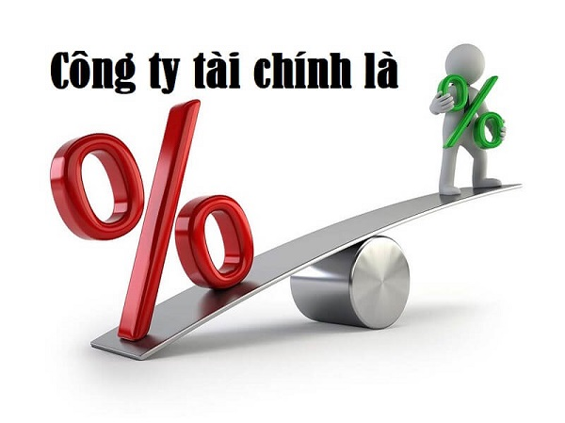
3) TÍN DỤNG TIÊU DÙNG b) Một số dịch vụ của tín dụng tiêu dùng
KHÁI NIỆM
ĐẶC ĐIỂM:
Tổ chức tín dụng cùng người vay xác định và thỏa thuận số lãi phải trả cùng với số gốc được chia ra để trả nợ theo nhiều kì hạn trong thời hạn cho vay.
Trả lãi và 1 phần gốc hàng tháng
Mức lãi xuất cao, bị phạt cao nếu không trả đúng hạn.
Thủ tục vay dễ, nhanh, thời hạn thanh toán linh hoạt.
Dịch vụ cho vay trả góp của công ty tài chính

Slide 23
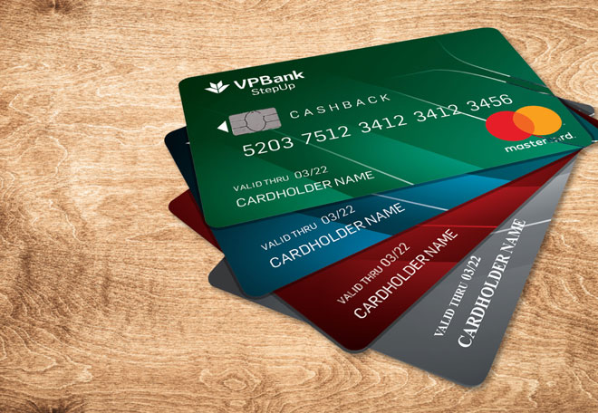
3) TÍN DỤNG TIÊU DÙNG b) Một số dịch vụ của tín dụng tiêu dùng
KHÁI NIỆM THẺ TÍN DỤNG
LỢI ÍCH CỦA THẺ TÍN DỤNG:
Là thẻ do ngân hàng cấp một số tiền cho chủ thẻ để thanh toán khi mua hàng trước, đến hạn quyết toán, chủ thẻ phải hoàn lại, nếu không trả đủ số đã vay, phải chịu lãi.
Với cá nhân: Được ưu đãi khi đi vay ngân hàng, hưởng % theo giá trị hóa đơn mua hàng, tránh dùng tiền mặt, thanh toán nhanh, gọn.
Với xã hội: Tiết kiệm lượng tiền mặt cần phát hành, phát triển thương mại ddienj tử, thanh toán hóa đơn điện tử..
Cho vay tiêu dùng thông qua phát hành và sử dụng thẻ tín dụng

Slide 24
3) TÍN DỤNG TIÊU DÙNG b) Một số dịch vụ của tín dụng tiêu dùng
Vay trả góp
Sử dụng thẻ tín dụng ngân hàng
Cung cấp thông tin cá nhân chính xác, có giấy tờ cần thiết cho tổ chức tín dụng.
Trả đủ vốn và lãi đúng hạn.
Cung cấp thông tin chính xác về cấp hạn mức vay.
Thực hiện thanh toán khoản tiền đã chi qua thẻ đúng kì hạn.
TRÁCH NHIỆM CỦA NGƯỜI VAY

Slide 25
04
TÍN DỤNG NHÀ NƯỚC
TÌM HIỂU VỀ KHÁI NIỆM, ĐẶC ĐIỂM VÀ MỘT SỐ HÌNH THỨC TÍN DỤNG NHÀ NƯỚC

Slide 26
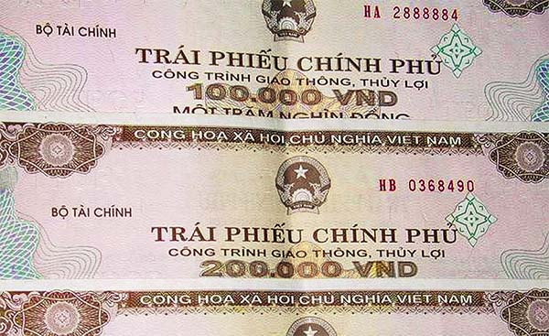
4) TÍN DỤNG NHÀ NƯỚC a) Đặc điểm tín dụng nhà nước
Nhiệm vụ
Làm việc cá nhân (2p): Quan sát tranh về trái phiếu chính phủ và đọc thông tin trong SGK mục 4a trang 58, trả lời câu hỏi tương ứng và rút ra khái niệm, đặc điểm của tín dụng nhà nước?
Thảo luận cặp đôi (1p): Chia sẻ với bạn bên cạnh và thống nhất đáp án.

Slide 27
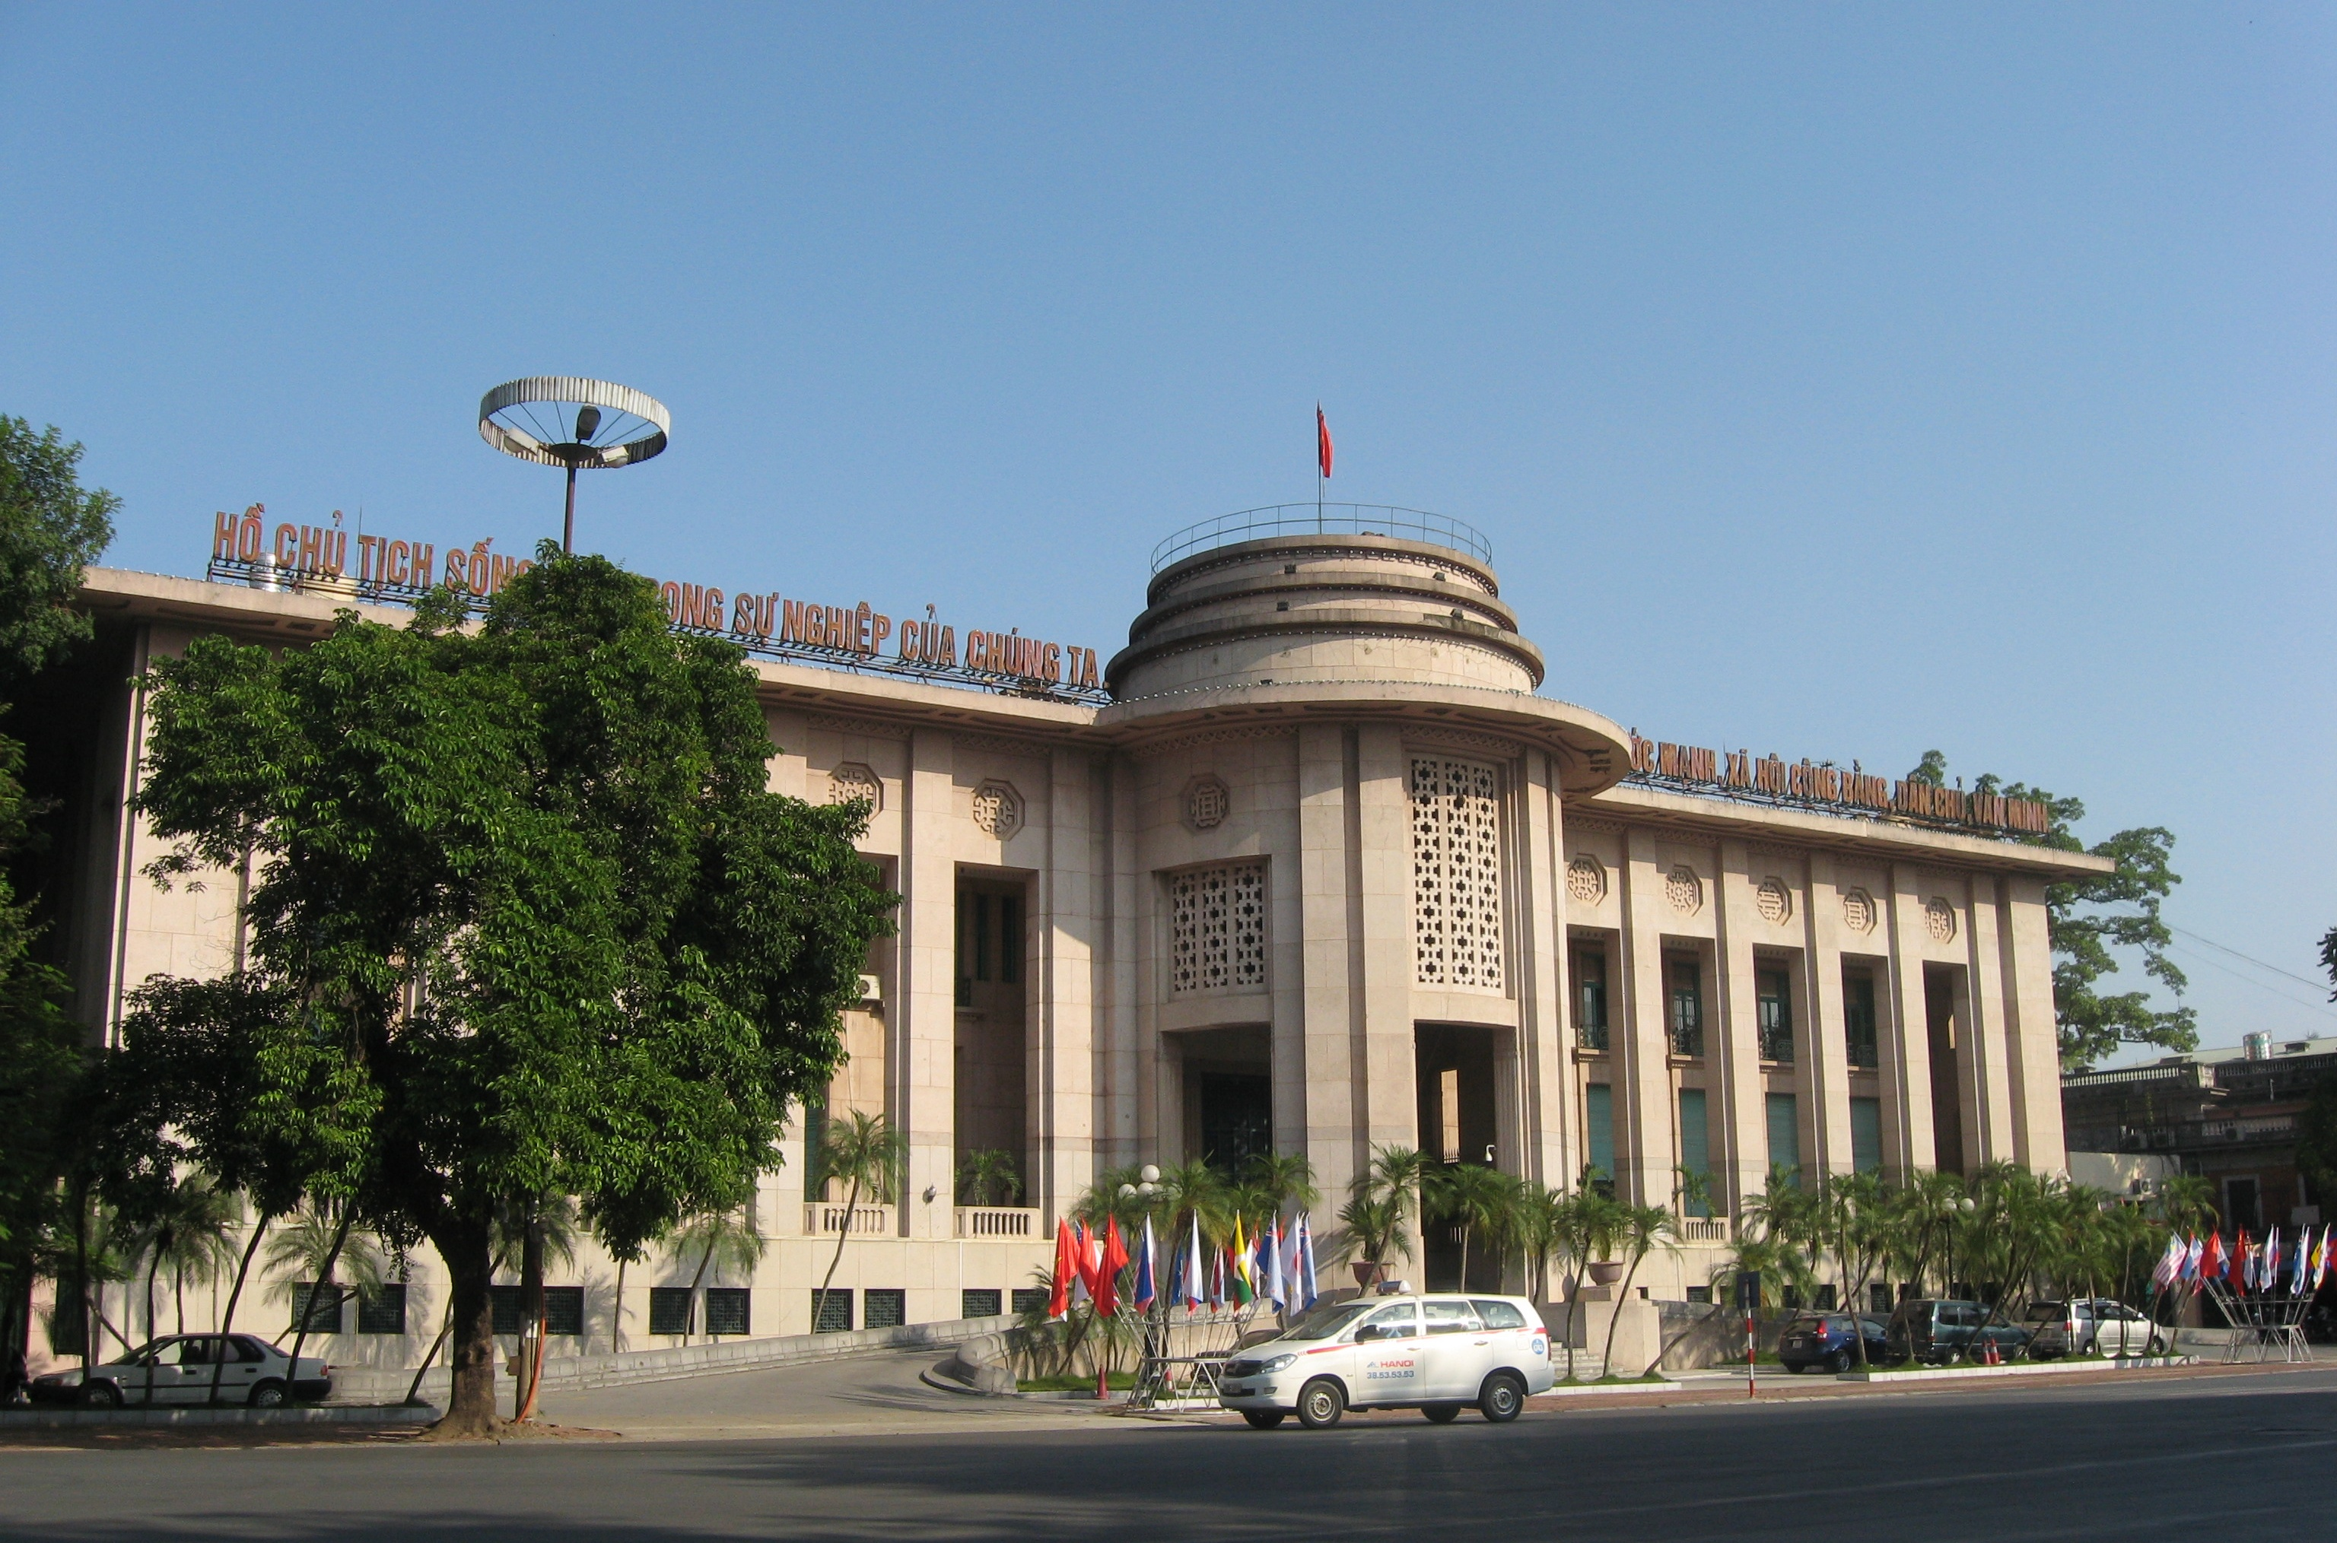
4) TÍN DỤNG NHÀ NƯỚC a) Đặc điểm tín dụng nhà nước
KHÁI NIỆM
ĐẶC ĐIỂM
Là hoạt động vay trả giữa nhà nước với các tác nhân khác trong nền kinh tế để huy động vốn bù đắp thiếu hụt ngân sách hoặc mở rộng đầu tư để xây dựng Tổ quốc
Lãi xuất ưu đãi.
Theo kế hoạch, chủ trương của Nhà nước.
Tín dụng nhà nước

Slide 28
4) TÍN DỤNG NHÀ NƯỚC b) Một số hình thức tín dụng nhà nước
Nhiệm vụ
1) Làm việc nhóm (3p): Đọc tình huống trong SGK theo nhóm được phân công, trả lời câu hỏi tương ứng và rút ra khái niệm, đặc điểm của hình thức tín dụng đó?
Nhóm Agribank, Viettinbank và MB bank tìm hiểu về hình thức “Phát hành trái phiếu Chính phủ”?
Nhóm Vietcombank, BIDV bank và nhóm Techcombank tìm hiểu về hình thức “Tín dụng cho vay từ ngân hang chính sách xã hội”?
2) Báo cáo và đánh giá:
Gọi 1 bạn bất kì theo STT trong lớp báo cáo, các nhóm có cùng nội dung phản biện, các nhóm khác đặt các câu hỏi cần làm rõ hơn.
Chuyển kết quả chấm chéo các nhóm có cùng nội dung.

Slide 29
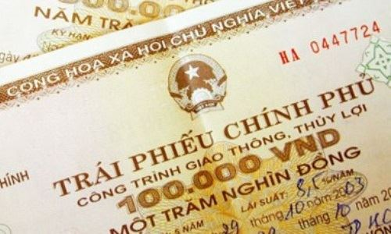
4) TÍN DỤNG NHÀ NƯỚC b) Một số hình thức tín dụng nhà nước
ĐẶC ĐIỂM
BẢN CHẤT
Nhà nước là người vay tiền .
Nhà nước có nghĩa vụ trả nợ
Trái phiếu có thời hạn thường 1 năm, công trái xây dựng Tổ quốc thường 5 năm
Trái phiếu có thể mua bán, cầm cố tại ngân hàng hoặc các tổ chức tín dụng, có thể bán trên thị trường chứng khoán
Phát hành trái phiếu Chính phủ

Slide 30
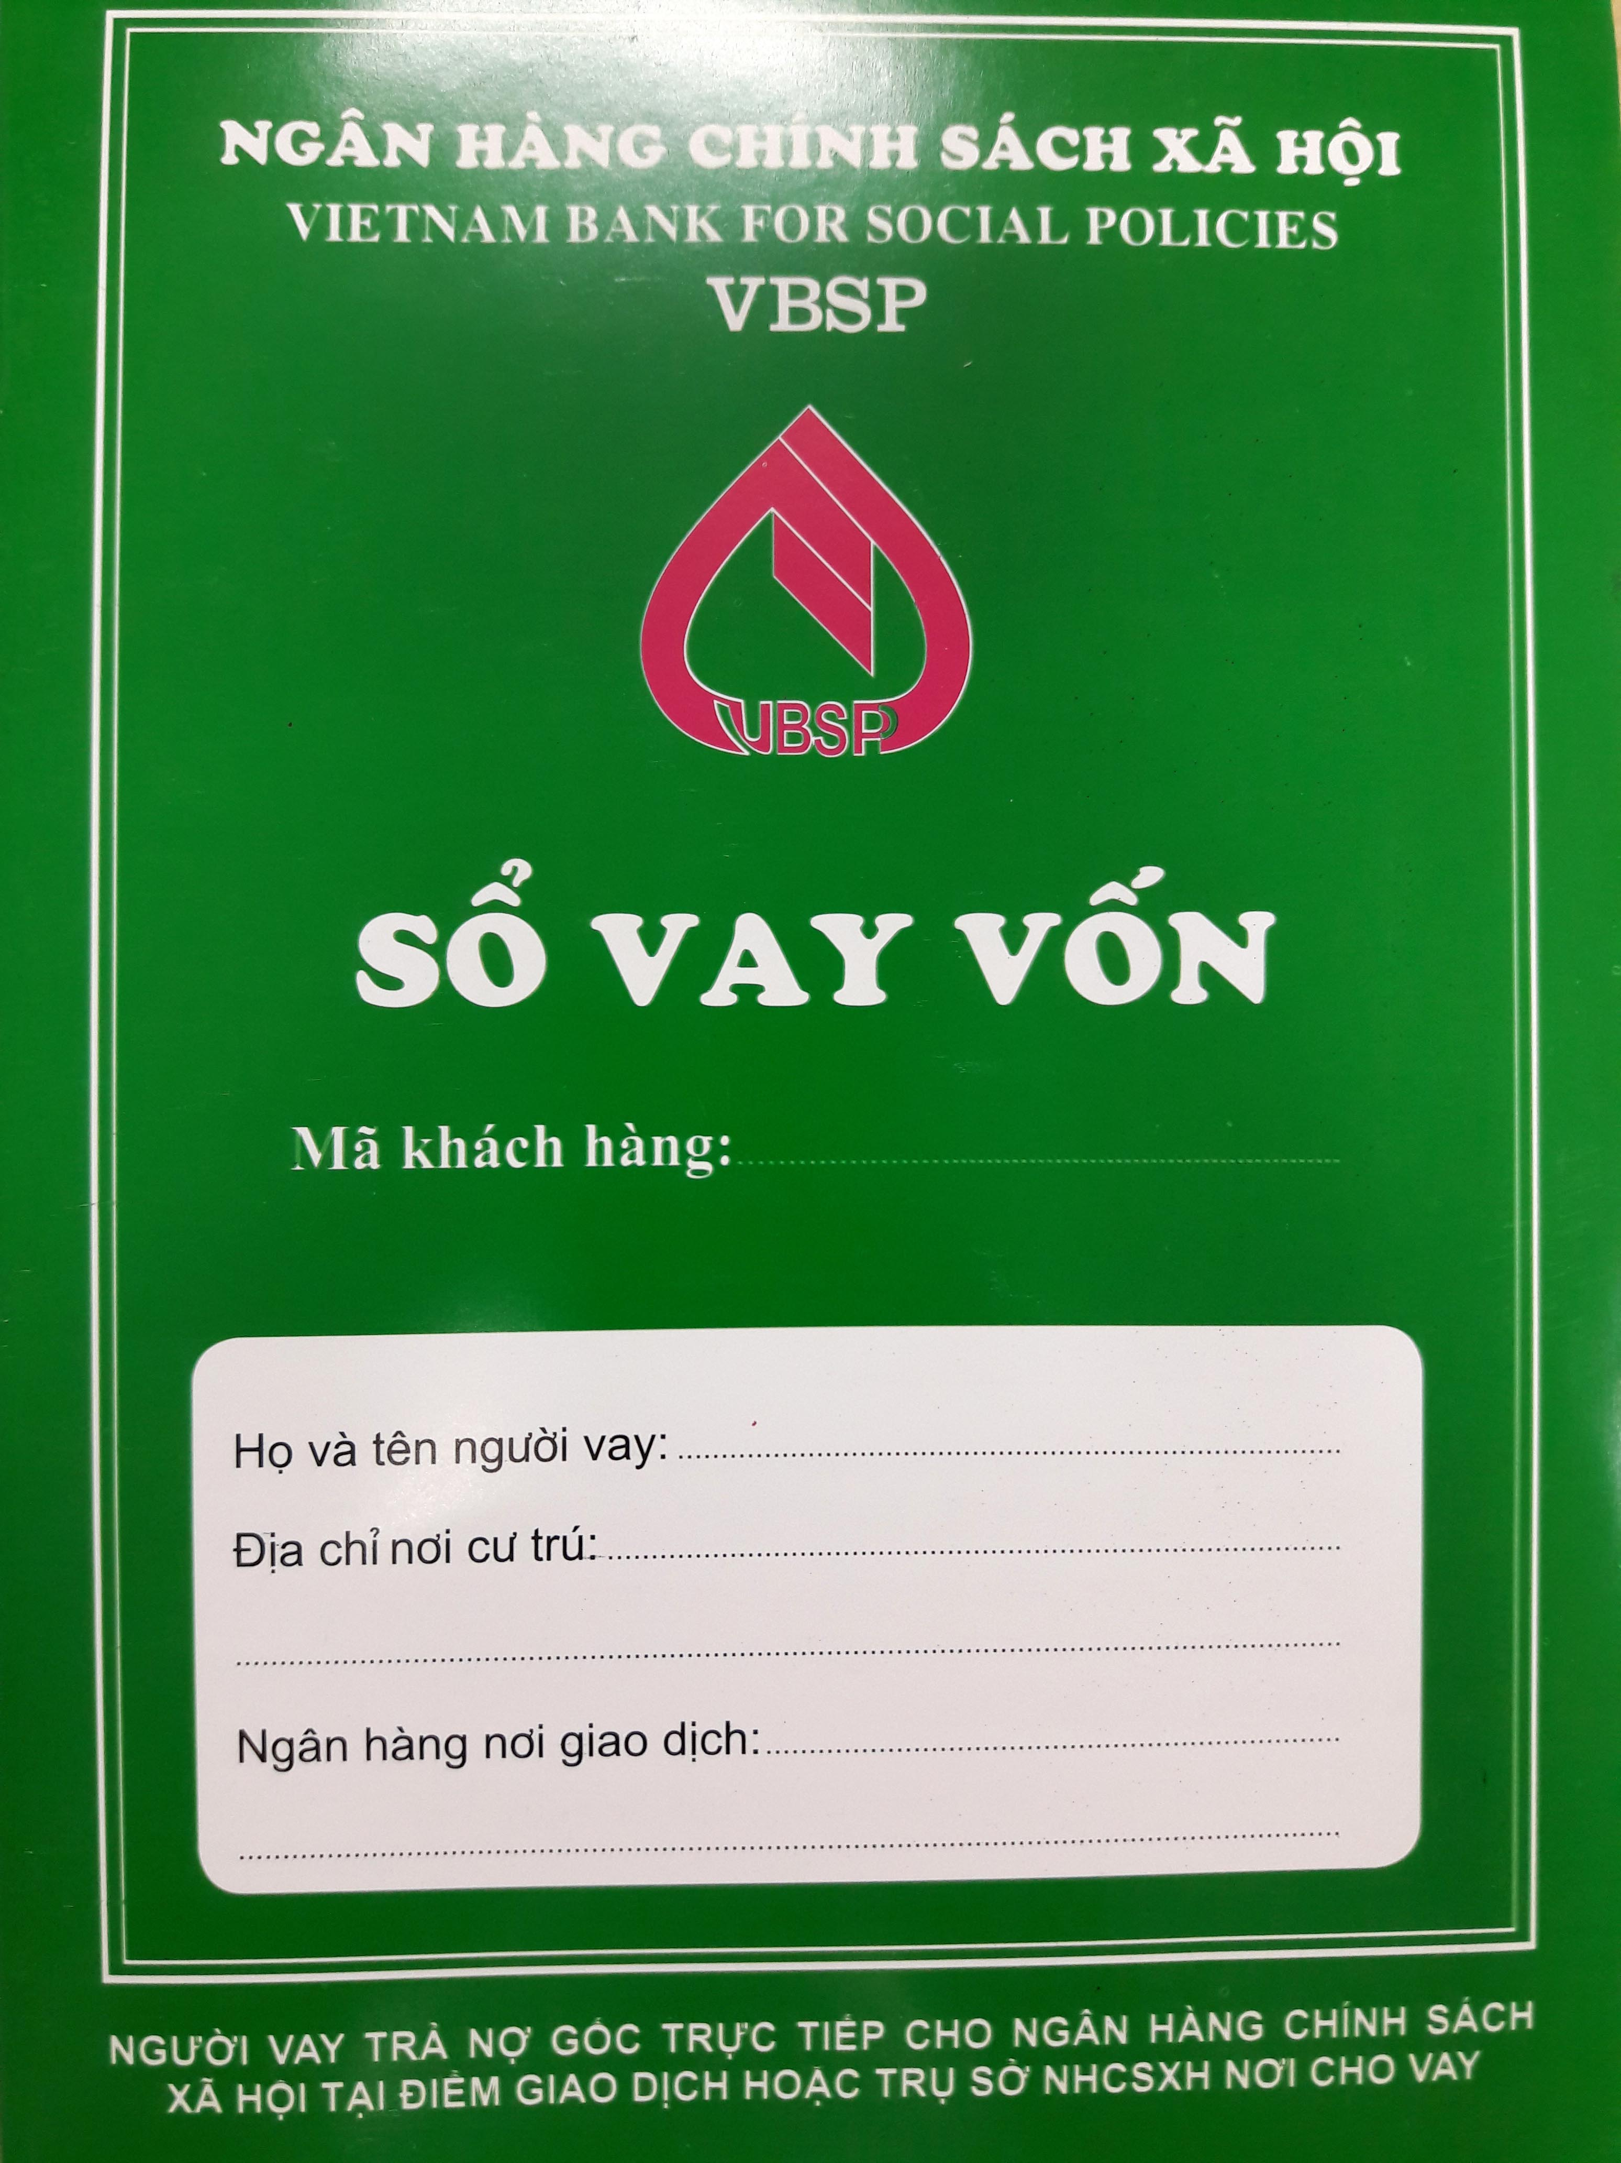
4) TÍN DỤNG NHÀ NƯỚC b) Một số hình thức tín dụng nhà nước
Khái niệm ngân hàng chính sách xã hội
Phương thức cho vay
Là tổ chức tín dụng nhà nước lập để cho các hộ nghèo và các đối tượng chính sách khác vay
Hoạt động không vì mục đích lợi nhuận, được nhà nước bảo đảm khả năng thanh toán
Cho vay trực tiếp
Cho vay ủy thác qua các Hội, Đoàn thể theo các đối tượng được quy định.
Vay từ ngân hàng chính sách xã hội

Slide 31
LUYỆN TẬP
Nhiệm vụ
1) Làm việc nhóm (5p): Làm bài tập theo sự phân công:
Nhóm Agribank, Viettinbank làm bài tập số 01.
Nhóm MB bank và Vietcombank làm bài tập số 02
Nhóm BIDV bank và nhóm Techcombank làm bài tập số 03
2) Báo cáo và đánh giá:
Gọi 1 bạn bất kì theo STT trong lớp báo cáo, bạn nào ở nhóm nào thì báo cáo nội dung nhóm đó; các nhóm có cùng nội dung phản biện, các nhóm khác đặt các câu hỏi cần làm rõ hơn.
Chuyển kết quả chấm chéo các nhóm có cùng nội dung.

Slide 32
LUYỆN TẬP
Bài 1. Nhận xét việc thực hiện các dịch vụ tín dụng của các tổ chức tín dụng
a. Điều này đúng vì khi làm thủ tục vay trả góp ngân hàng yêu cầu người vay để lại giấy chứng nhận quyền sở hữu sản phẩm mua như vật thế chấp
b. Điều này đúng, khi làm thủ tục vay, đại diện gia đình phải đứng ra vay và phải chịu trách nhiệm với ngân hang về khoản vay.
c. Điều này đúng, vì số vốn doanh nghiệp lớn sẽ khiến DN trách nhiệm hơn với việc kinh doanh và chứng tỏ được khả năng tài chính của DN.
d. Điều này sai, vì việc đánh giá điểm tín dụng của người sử dụng tín dụng được thực hiện trên toàn hệ thống chứ không chỉ với một số ngân hnagf lớn

Slide 33
LUYỆN TẬP
Bài 2. Phân biệt các dịch vụ tín dụng
Vay tín chấp
Vay thế chấp
Tín dụng ngân hàng
Tín dụng thương mại
- Vay phải có tài sản bảo đảm.
Số tiền vay thường lớn, lãi thấp hơn tín chấp.
Thủ tục vay phức tạp hơn tín chấp.
- Chủ thể: Ngân hàng – người vay.
- Đối tượng giao dịch: Tiền
Chủ thể: Doanh nghiệp – người vay.
Đối tượng giao dịch: Hàng hoá.
Vay dựa trên uy tín của người vay, không cần tài sản thế chấp.
Số tiền vay ít, lãi cao

Slide 34
LUYỆN TẬP
Bài 3. Lời khuyên cho các tình huống
Tình huống 1
Tình huống 2
Tình huống 3
Việc làm của vợ chồng chị Y là sai lầm vì càng kéo dài thời gian trả góp càng bất lợi do ngân hàng thường quy định mức lãi xuất cao ở giai đoạn cuối.
- Cách làm của vợ chồng chị Y là một hướng mở, nếu việc kinh doanh mang lại nguồn lợi nhuận cao hơn so với lãi phải trả góp thì có thể chọn cách làm này.
N cần cân nhắc vì người mang tiền đến gửi xuất phát từ đặc điểm của ngân hàng đó là sự tin tưởng, tín nhiệm, tiện lợi.

Slide 35
VẬN DỤNG
Nhiệm vụ
1) Làm việc nhóm: Chọn một trong hai dự án làm bài trình chiếu:
Dự án 1: Tìm hiểu thủ tục mua trả góp một mặt hang nào đó và các thủ tục cần có để thực hiện việc mua trả góp mặt hang đó?
Dự án 2: Viết bài giới thiệu ý nghĩa của một loại công trái hoặc trái phiếu chính phủ mà em biết trong đời sống xã hội?
2) Báo cáo và đánh giá:
Gọi 1 bạn bất kì trong nhóm báo cáo, các nhóm có cùng nội dung phản biện, các nhóm khác đặt các câu hỏi cần làm rõ hơn.
GV đưa ra tiêu chí để các thành viên tự đánh giá mức độ đóng góp cho sản phẩm của nhóm ở 3 mức độ khác nhau.

Slide 36
THANK YOU

